Slide 1

Les langage de SQLite
Notes:
Passant maintenant a la synthése bibliographique

Slide 2


Les langage de SQLite
DDL (Data Definition Language)
On va expliquée:
Base de données (Créer, supprimer, Ouvrir)
Table (Créer, Modifier, Supprimer)
Index (Créer, Modifier, Supprimer)
View (Crée, Supprimer)
Triggers (Créer, Supprimer)
Notes:
C’est quoi la connaissance :
La connaissance par definition -> a lire
Une deuxiemme definition -> a lire

Slide 3
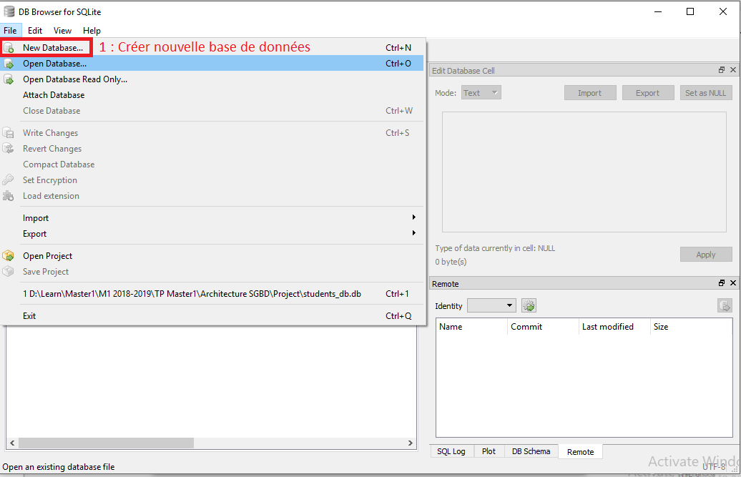
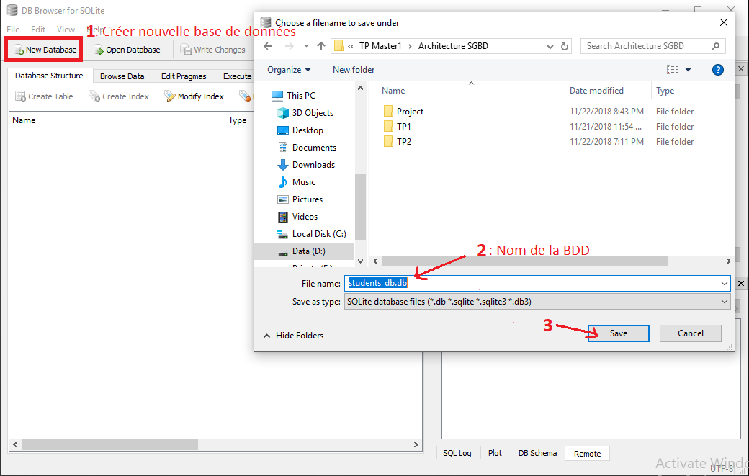
Les langage de SQLite
DDL (Data Definition Language)
Créer nouvelle
base de données
Notes:
C’est quoi la connaissance :
La connaissance par definition -> a lire
Une deuxiemme definition -> a lire

Slide 4
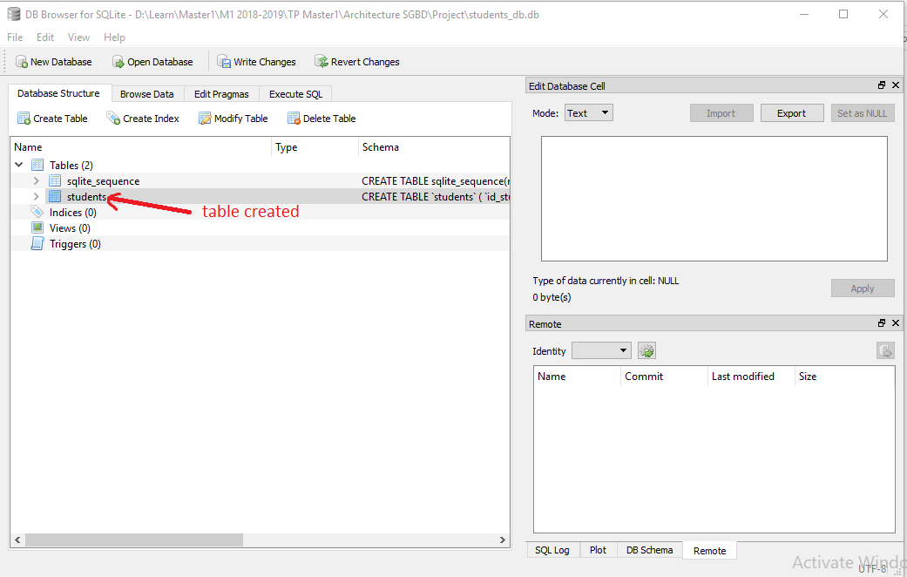
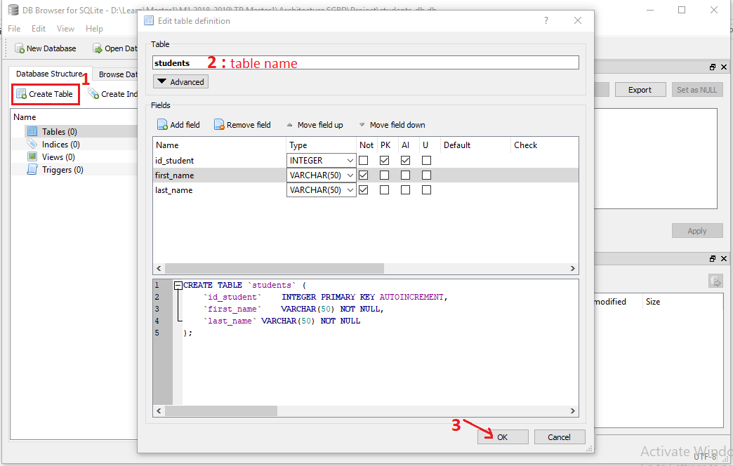
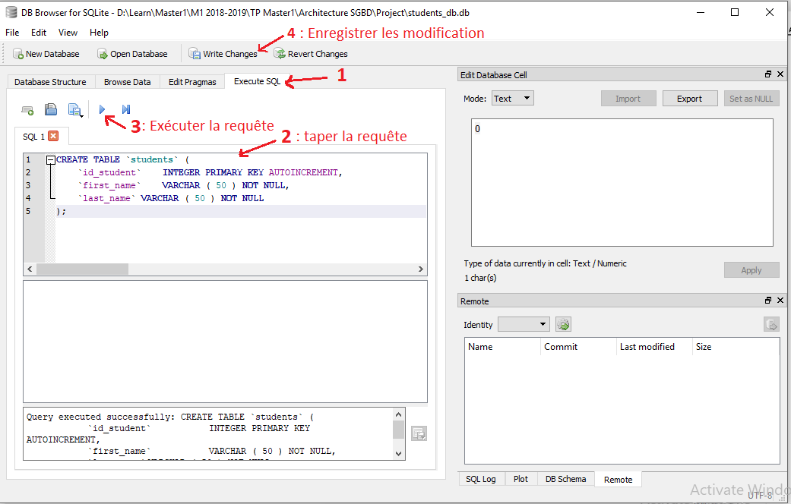
Les langage de SQLite
DDL (Data Definition Language)
Créer nouvelle Table
Notes:
C’est quoi la connaissance :
La connaissance par definition -> a lire
Une deuxiemme definition -> a lire

Slide 5
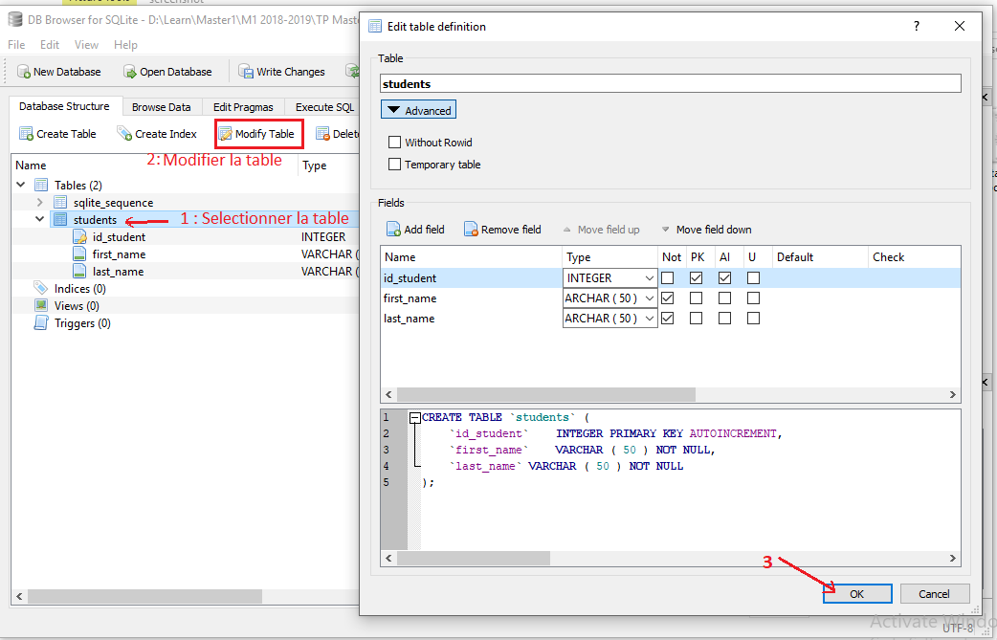
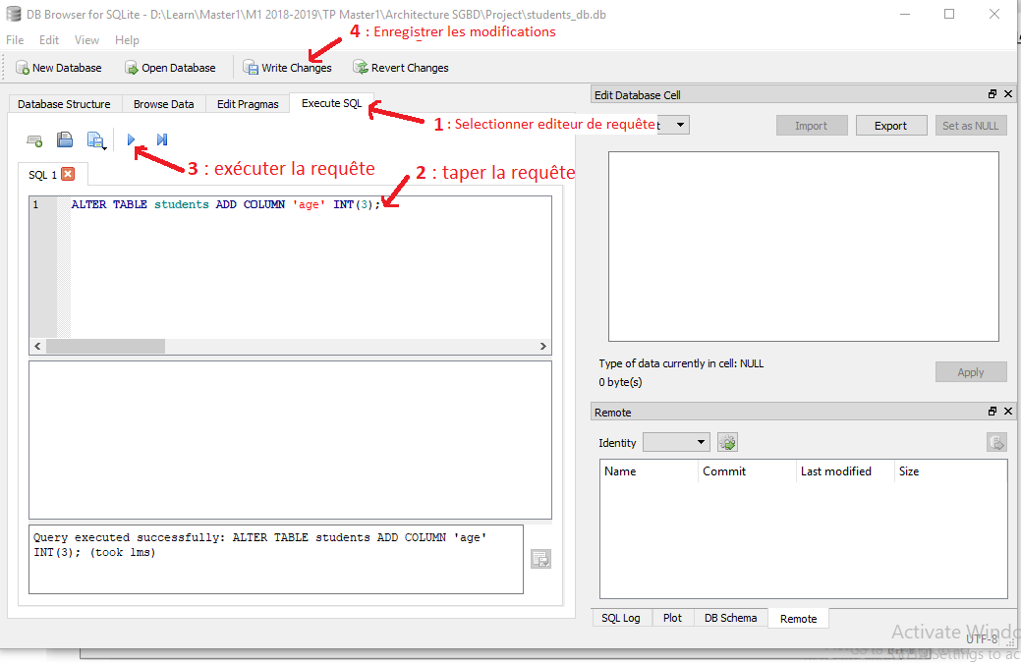
Les langage de SQLite
DDL (Data Definition Language)
Modifier la Table
Notes:
C’est quoi la connaissance :
La connaissance par definition -> a lire
Une deuxiemme definition -> a lire

Slide 6
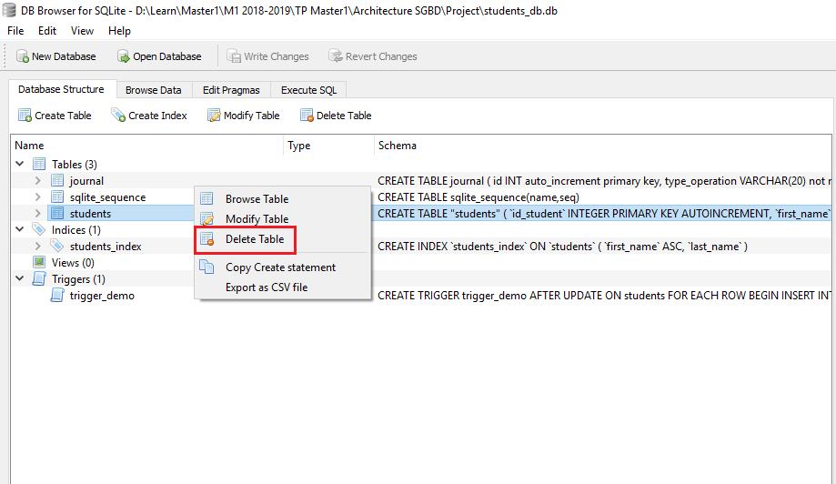
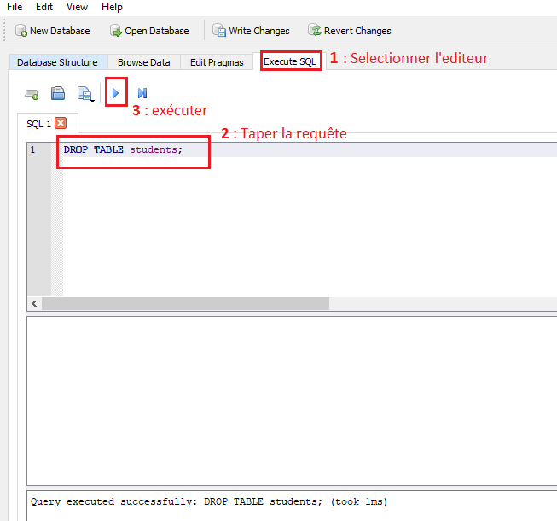
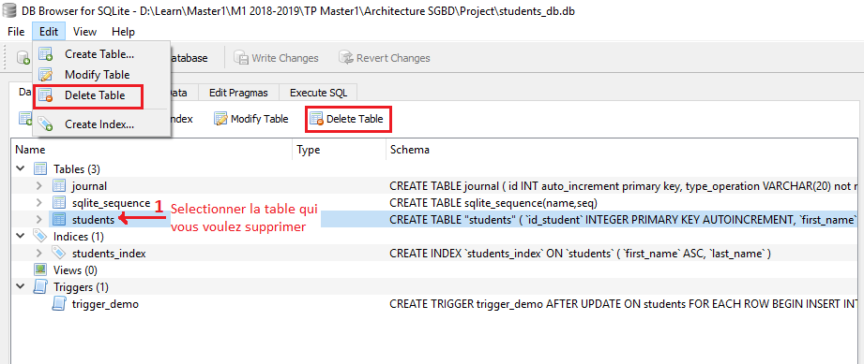
Les langage de SQLite
DDL (Data Definition Language)
Supprimer la Table
Notes:
C’est quoi la connaissance :
La connaissance par definition -> a lire
Une deuxiemme definition -> a lire

Slide 7
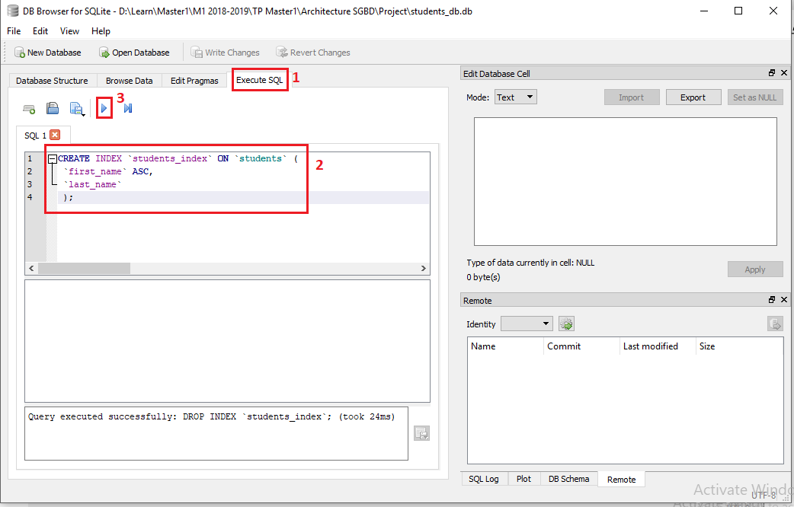
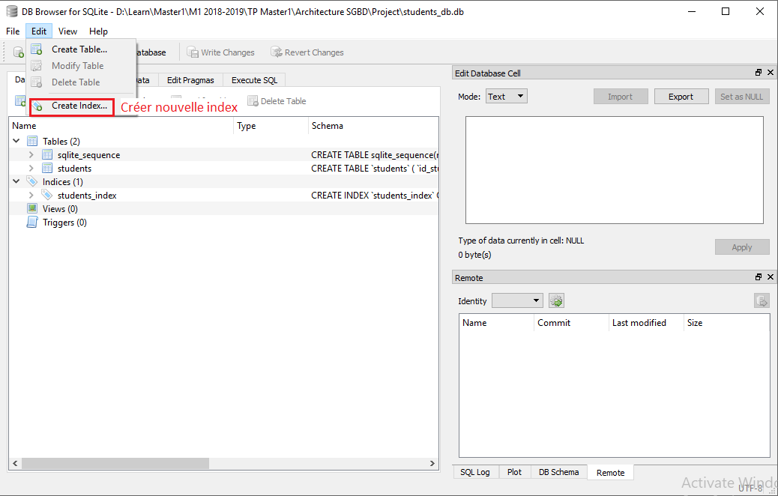
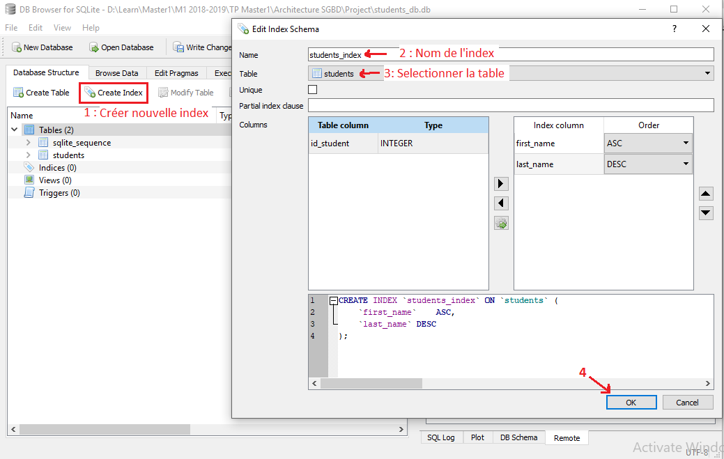
Les langage de SQLite
DDL (Data Definition Language)
Créer nouvelle Index
Notes:
C’est quoi la connaissance :
La connaissance par definition -> a lire
Une deuxiemme definition -> a lire

Slide 8
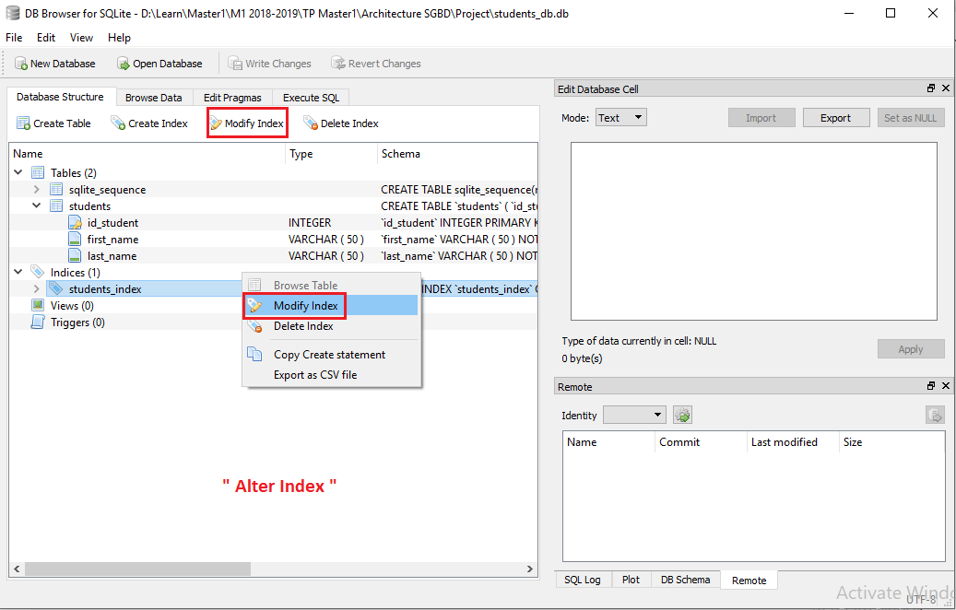
Les langage de SQLite
DDL (Data Definition Language)
Modifier l’index
Notes:
C’est quoi la connaissance :
La connaissance par definition -> a lire
Une deuxiemme definition -> a lire

Slide 9
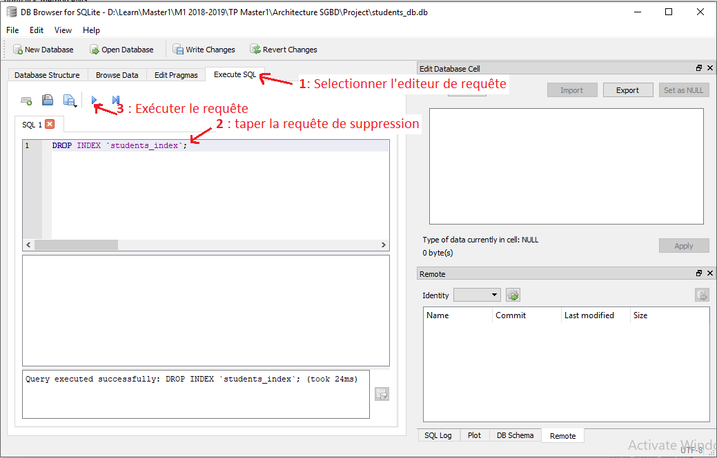
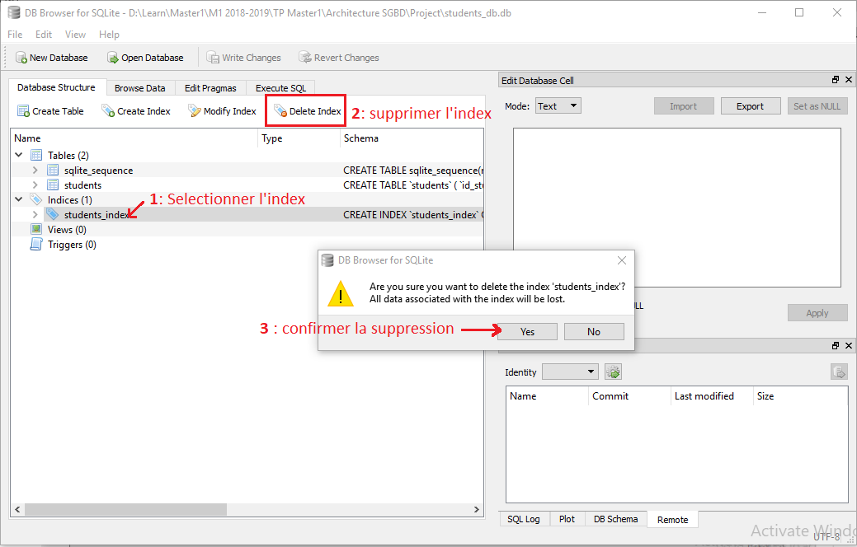
Les langage de SQLite
DDL (Data Definition Language)
Supprimer l’index
Notes:
C’est quoi la connaissance :
La connaissance par definition -> a lire
Une deuxiemme definition -> a lire

Slide 10
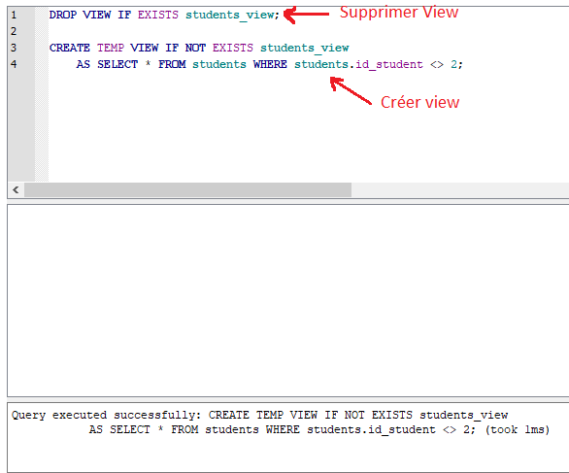
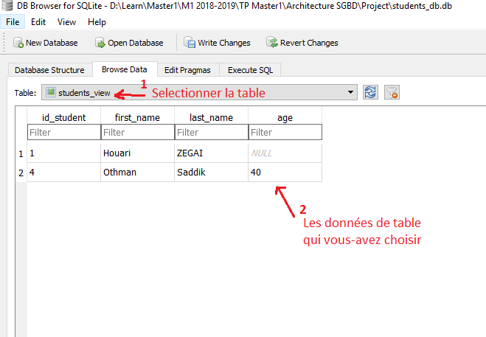
Les langage de SQLite
DDL (Data Definition Language)
View
Notes:
C’est quoi la connaissance :
La connaissance par definition -> a lire
Une deuxiemme definition -> a lire

Slide 11
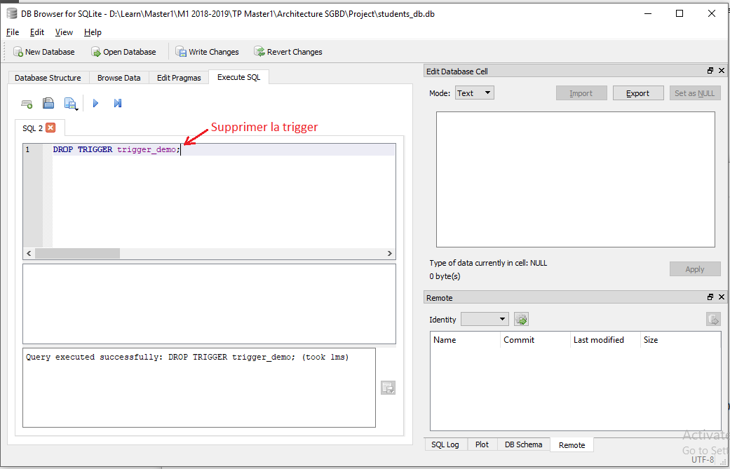
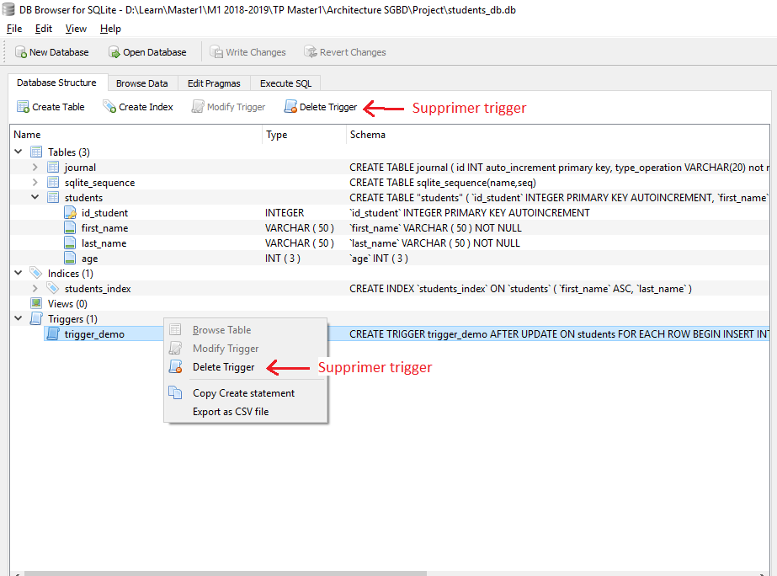
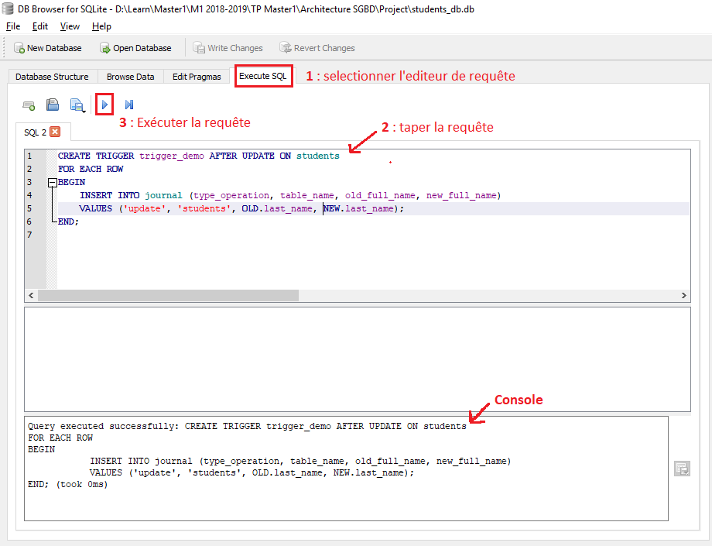
Les langage de SQLite
DDL (Data Definition Language)
Trigger
Notes:
C’est quoi la connaissance :
La connaissance par definition -> a lire
Une deuxiemme definition -> a lire

Slide 13
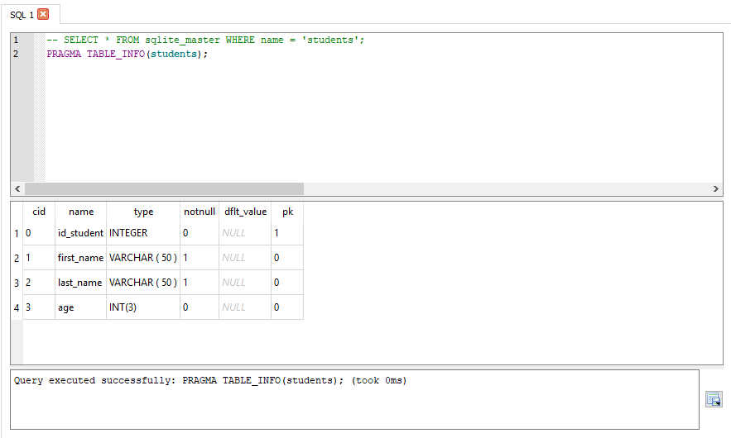
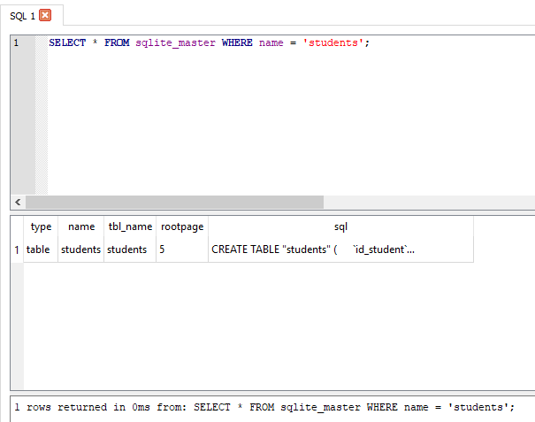
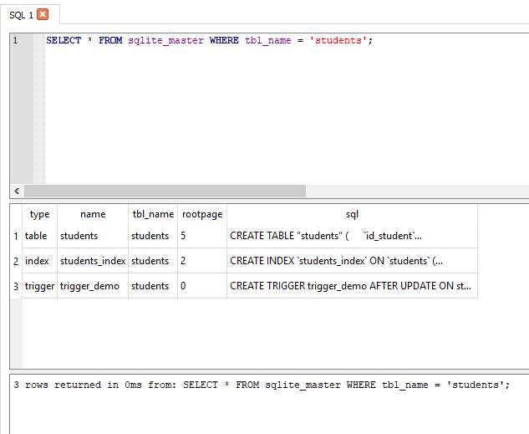
Titre SQLite
Meta Data
Meta Données
Notes:
C’est quoi la connaissance :
La connaissance par definition -> a lire
Une deuxiemme definition -> a lire

